Slide 1
Suites numériques

Slide 2
Calculer u₁
a. u_{n} = 2n² - 3
b. u₀ = 1 et pour tout n ≥ 0, u_{n+1} = 2 u_{n} + 5
c. u₀ = 4 et pour tout n ≥ 1, u_{n} = - u_{n-1} + 1
d. u₀ = - 2 et pour tout n ≥ 0, u_{n+1} = 2 u_{n} + n+1

Slide 3
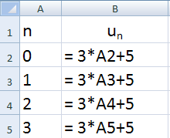
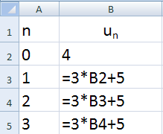
Définir la suite dont les premiers termes sont calculés en colonne B
a.
b.

Slide 4
La suite (u_{n} ) est arithmétique de raison r
a. Calculer u₂ sachant que u₀ = 1 et r = 6
b. Calculer u₁₆ sachant que u₁₅ = 1 et r = -5
c. Calculer u₁₀ sachant que u₁ = 3 et r = 2
d. Calculer u₇ sachant que u₈ = 20 et r = 6

Slide 5
La suite (u_{n} ) est arithmétique de raison r
a. Exprimer u₅ en fonction de u₀ et r
b. Exprimer u₁₀ en fonction de u₁ et r
c. Exprimer u₈ en fonction de u₄ et r
d. Exprimer u₅ en fonction de u₁₀ et r

Slide 6
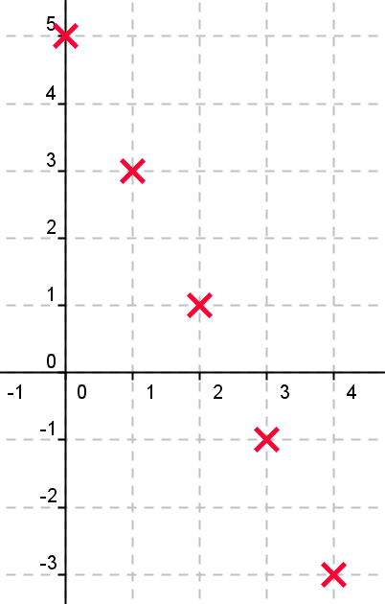
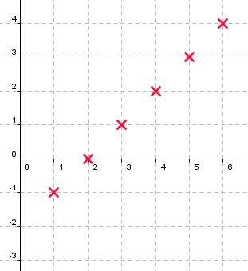
Lire le premier terme et la raison de cette suite arithmétique
a.
b.

Slide 7
La suite (u_{n} ) est géométrique de raison q
a. Calculer u₂ sachant que u₀ = 100 et q = 1,1
b. Calculer u₁₆ sachant que u₁₅ = 8 et q = 0,8
c. Calculer u₇ sachant que u₈ = 20 et q = 2

Slide 8
La suite (u_{n} ) est géométrique de raison q
a. Exprimer u₅ en fonction de u₀ et q
b. Exprimer u₁₀ en fonction de u₁ et q
c. Exprimer u₈ en fonction de u₄ et q
d. Exprimer u_{n+1} en fonction de u_{n} et q

Slide 9
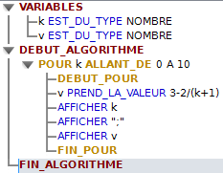
Que fait ce programme entré sur AlgoBox ?

Slide 10
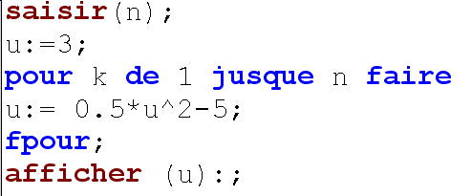
Que fait ce programme entré sur Xcasfr ?

Slide 11
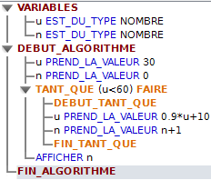
Que fait ce programme entré sur Algobox ?

Slide 12
Solutions

Slide 13
Calculer u₁
a. u_{n} = 2n² - 3 u₁ = -1
b. u₀ = 1 et pour tout n ≥ 0, u_{n+1} = 2 u_{n} + 5
u₁ = 7
c. u₀ = 4 et pour tout n ≥ 1, u_{n} = - u_{n-1} + 1
u₁ = -3
d. u₀ = - 2 et pour tout n ≥ 0, u_{n+1} = 2 u_{n} + n+1
u₁ = -3

Slide 14
Définir la suite dont les premiers termes sont calculés en colonne B
a.
b.
u_{n} = 3n + 5 pour n ≥ 0
u₀ = 4 et pour n ≥ 0,
u_{n+1} = 3 u_{n} + 5

Slide 15
La suite (u_{n} ) est arithmétique de raison r
Calculer u₂ sachant que u₀ = 1 et r = 6
u₂ = 13
Calculer u₁₆ sachant que u₁₅ = 1 et r = -5
u₁₆ = -4
c. Calculer u₁₀ sachant que u₁ = 3 et r = 2
u₁₀ = 21
d. Calculer u₇ sachant que u₈ = 20 et r = 6
u₇ = 14

Slide 16
La suite (u_{n} ) est arithmétique de raison r
a. Exprimer u₅ en fonction de u₀ et r
b. Exprimer u₁₀ en fonction de u₁ et r
c. Exprimer u₈ en fonction de u₄ et r
d. Exprimer u₅ en fonction de u₁₀ et r
u₅ = u₀ +5r
u₁₀ = u₁ +9r
u₈ = u₄ +4r
u₅ = u₁₀ -5r

Slide 17
Lire le premier terme et la raison de cette suite arithmétique
u₀ = 5
r = -2
u₁ = -1
r = 1
a.
b.

Slide 18
La suite (u_{n} ) est géométrique de raison q
Calculer u₂ sachant que u₀ = 100 et q = 1,1
u₂ = 121
Calculer u₁₆ sachant que u₁₅ = 8 et q = 0,8
u₁₆ = 6,4
c. Calculer u₇ sachant que u₈ = 20 et q = 2
u₇ = 10

Slide 19
La suite (u_{n} ) est géométrique de raison q
Exprimer u₅ en fonction de u₀ et q
u₅ = u₀×q⁵
b. Exprimer u₁₀ en fonction de u₁ et q
u₁₀ = u₁×q⁹
c. Exprimer u₈ en fonction de u₄ et q
u₈ = u₄×q⁴
d. Exprimer u_{n+1} en fonction de u_{n} et q
u_{n+1} = u_{n}×q

Slide 20
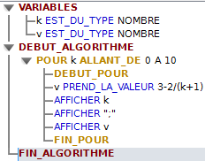

Que fait ce programme entré sur AlgoBox ?
Affiche la liste des nombres k ; v_{k}
pour 0 ≤ k ≤ 10
avec

Slide 21
Que fait ce programme entré sur Xcasfr ?
Calcul du n-ième terme de la suite définie par
u₀=3 et u_{n+1} = 0,5u_{n}² - 5 pour tout n ≥ 0

Slide 22
Que fait ce programme entré sur Algobox ?
Affiche le premier entier n tel que u_{n} ≥ 60 où (u_{n}) est la suite définie par u₀=30 et u_{n+1} = 0,9 u_{n}+10 pour tout entier n ≥ 0

